Slide 1
车辆系工程机械（整地・搬运・装载用以及挖掘用） 驾驶技能讲习辅助教材 讲习用PPT资料

Slide 2
第1章 车辆系工程机械的相关基础知识

Slide 3
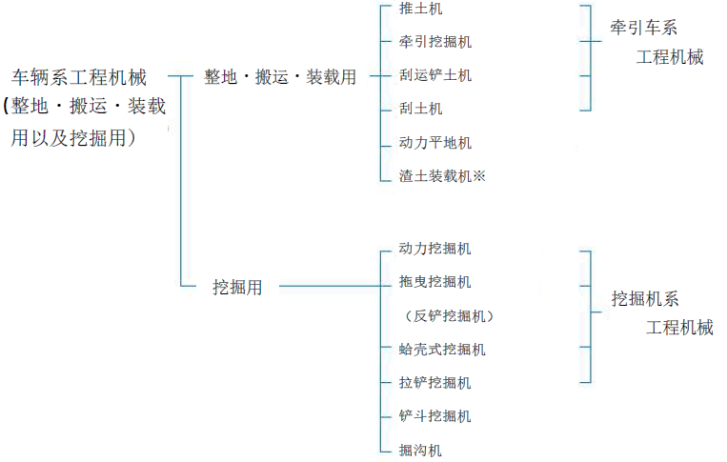
车辆系工程机械（整地・搬运・装载用以及挖掘用）的种类，型号（劳动安全卫生法施行令附表第7）
车辆系工程机械的分类
教材２页/辅助教材５页

Slide 4
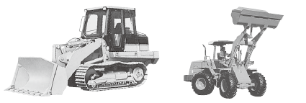
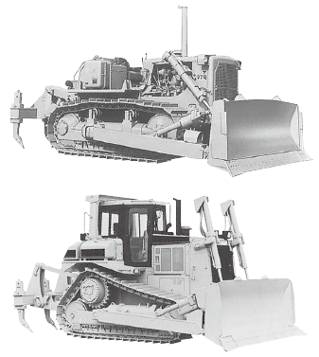
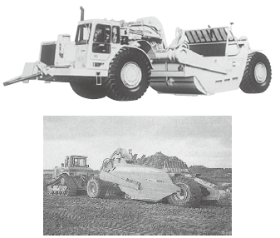
整地・搬运・装载用机械
牵引挖掘机的示例
推土机的示例
刮土机的示例
教材２页/辅助教材５页

Slide 5
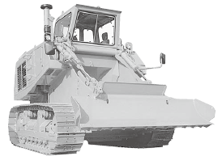
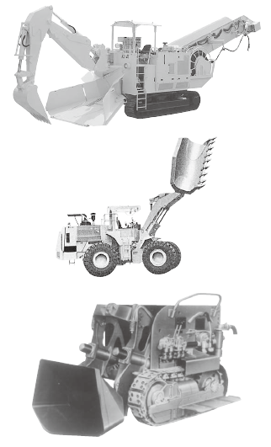
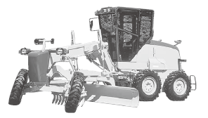
整地・搬运・装载用机械
刮运挖掘机的示例
动力平地机的示例
渣土装载机的示例
教材５页/辅助教材６页

Slide 6
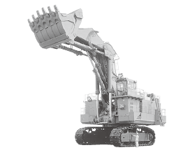
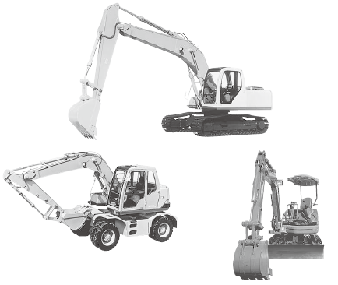
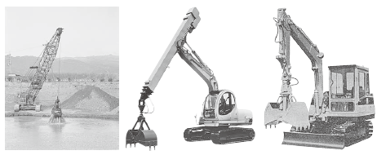
挖掘用机械
动力挖掘机的示例
拖曳挖掘机的示例
蛤壳式挖掘机的示例
教材７页/辅助教材８页

Slide 7
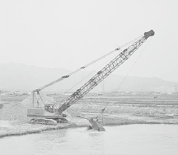
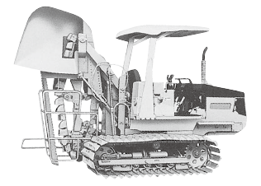
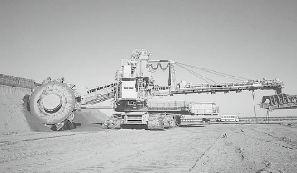
掘削用機械
拉铲挖掘机的示例
掘沟机的示例
铲斗挖掘机的示例
教材９页/辅助教材９页

Slide 8
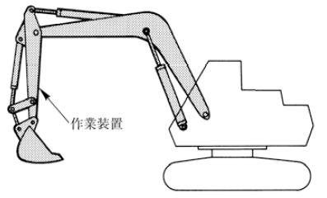
车辆系工程机械的相关用语 1・・・作业装置
作业装置
教材１０页/辅助教材１０页

Slide 9
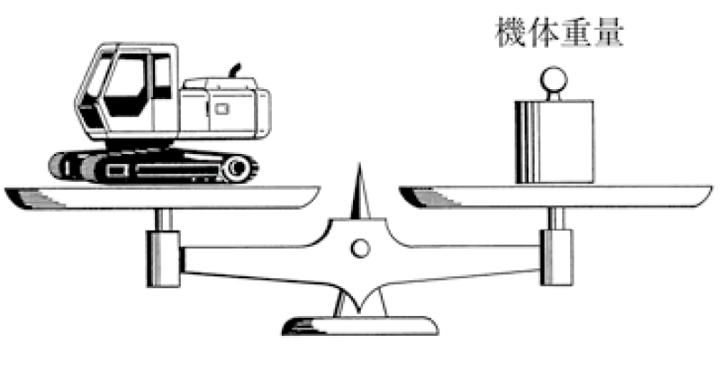
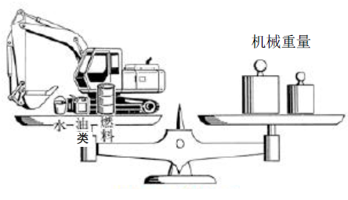
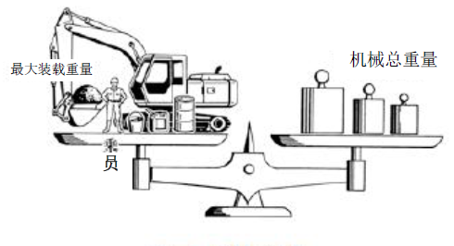
车辆系工程机械的相关用语 ２・・・机体重量 車両系建設機械に関する用語 ３・・・机械重量 車両系建設機械に関する用語 ４・・・机械总重量
机体重量
机体重量
机械重量
机械总重量
教材１１页/辅助教材１０页

Slide 10
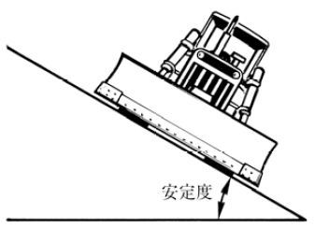
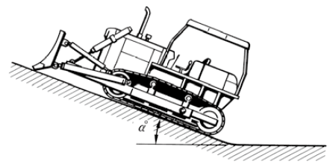
车辆系工程机械的相关用语 5・・・稳定度 6・・・爬坡能力
稳定度
稳定度
爬坡能力
教材１２页/辅助教材１１页

Slide 11
车辆系工程机械的相关用语 7・・・平均接地压
① 履带式
② 舵轮式
$$平均接地压=\frac{Ｗ×9.8}{Ｓ}=\frac{Ｗ×9.8}{2Ｂ×Ｌ}（kPa）$$
$$平均接地压=\frac{车轴负荷重量×9.8}{实际接地面积}（kPa）$$
Ｗ：机械总重量（ｔ）
Ｓ：总接地面积＝2Ｂ×Ｌ（㎡）
Ｌ：总子良状态中惰轮（游动轮）和链轮（起动轮）的中心距离（ｍ）
Ｂ：履带的宽（ｍ）
教材１３页/辅助教材１１页

Slide 12
第２章 车辆系工程机械的原动机以及液压装置

Slide 13
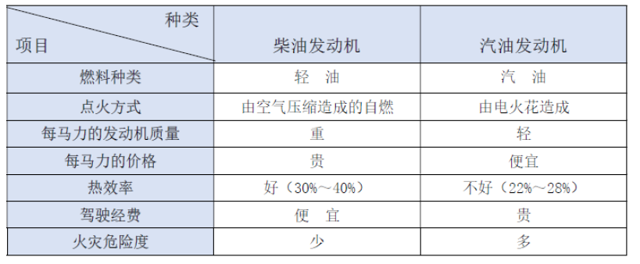
原动机
柴油发动机和汽油发动机的对比
教材１６页/辅助教材１２页

Slide 14
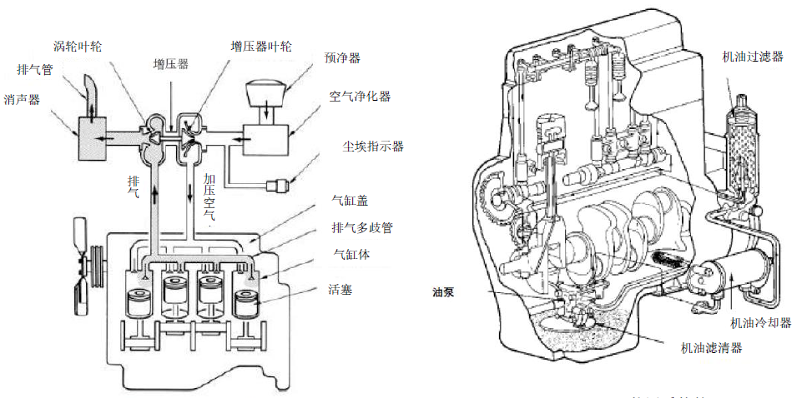
柴油发动机的构造
吸・排气装置的示例
润滑装置系统的示例
教材１８页/辅助教材１２页

Slide 15
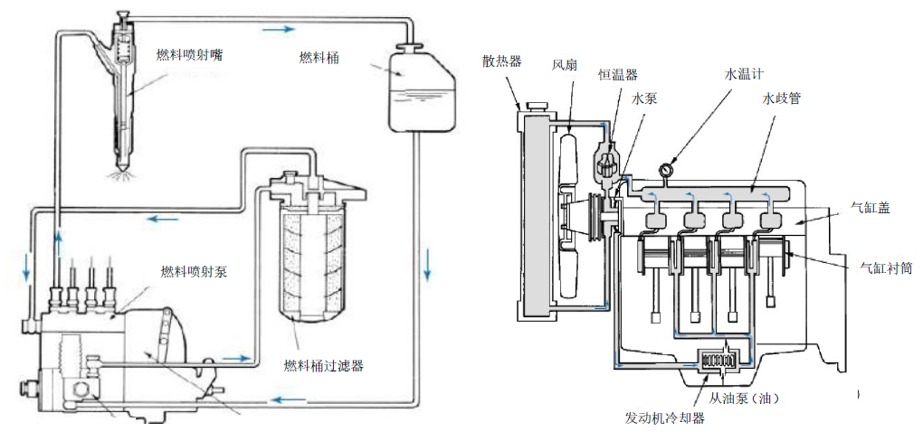
柴油发动机的构造
燃料装置系统的示例
水冷式发动机的示例
教材１９页/辅助教材１３页

Slide 16
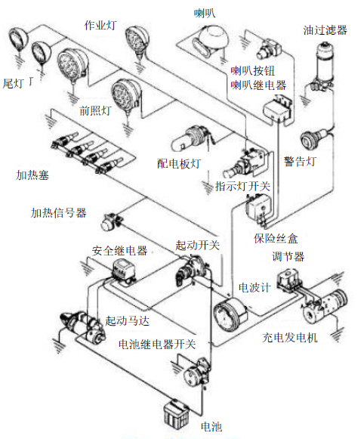
柴油发动机的构造
电回路的示例
教材２０页/辅助教材１３页

Slide 17
燃料・机油
机油具有如下作用。
① 润滑作用
② 冷却作用
③ 密封作用
④ 清洁作用
⑤ 防锈作用
虽有各种不同的名称，但必须要使用工程机械说明书等指定的规格。
教材２２页/辅助教材１３页

Slide 18
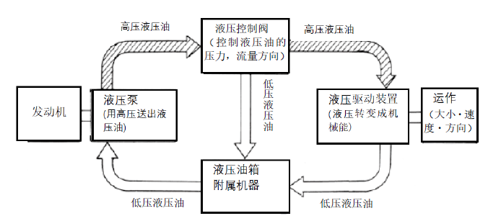
液压装置
教材２４页/辅助教材１４页

Slide 19
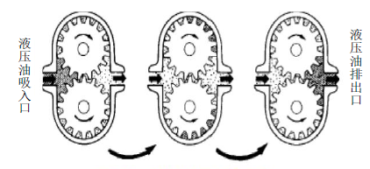
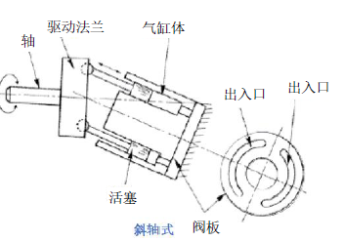
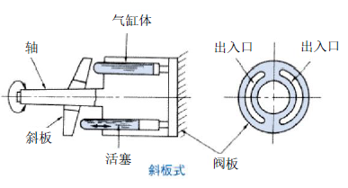
液压泵 ①齿轮泵 ②活塞泵 斜轴式，斜板式
齿轮泵的运作原理概要
斜轴式 斜板式
教材２５页/辅助教材１４页

Slide 20
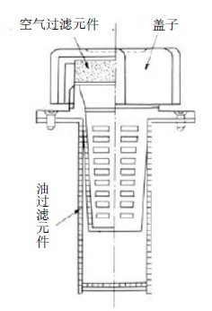
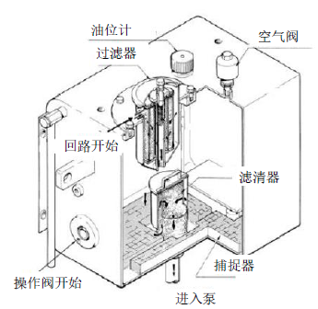
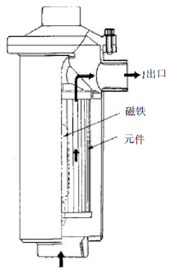
液压油箱
联合空气呼吸阀
液压油箱
管路用过滤器
教材３１页/辅助教材１４页

Slide 21
第３章 车辆系工程机械行驶的有关装置的构造

Slide 22
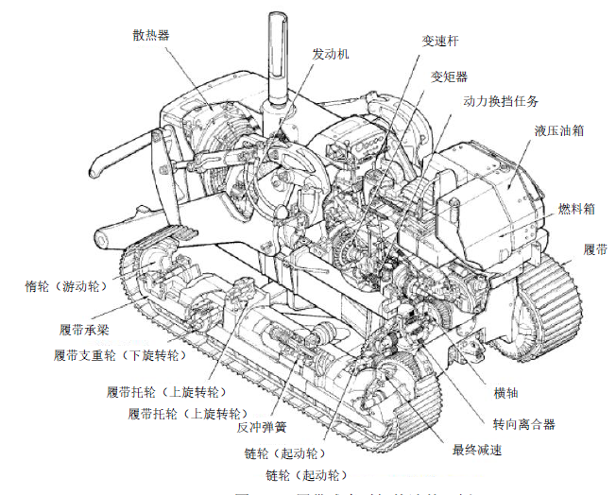
履带式牵引机
履带式牵引机的构造的示例
教材３５页/辅助教材１５页

Slide 23
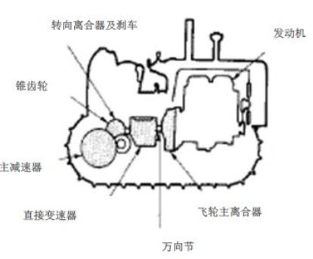
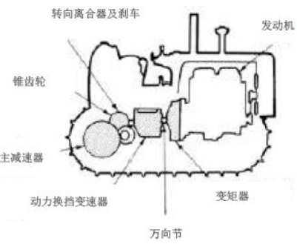
履带式牵引机
直接驱动式动力传递装置的示例
动力换档式动力传递装置的示例
教材３５页/辅助教材１５页

Slide 24
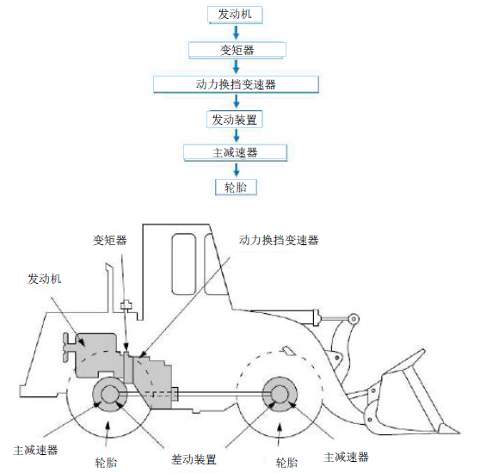
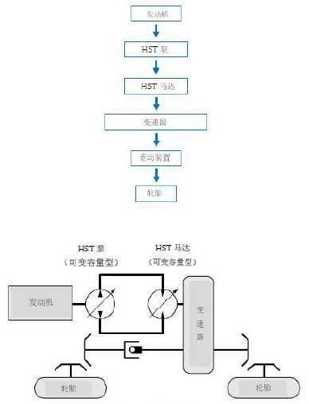
舵轮式牵引机
变矩方式的动力传递的示例
ＨＳＴ（Hydro-Static-Transmission）式的动力传递的示例
教材４７页/辅助教材１６页

Slide 25
舵轮式牵引机 轮胎
轮胎的气压
教材５３页/辅助教材１７页

Slide 26
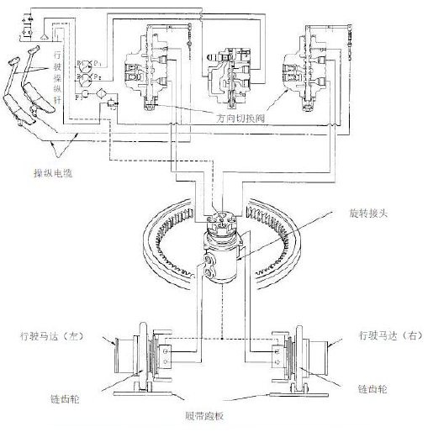
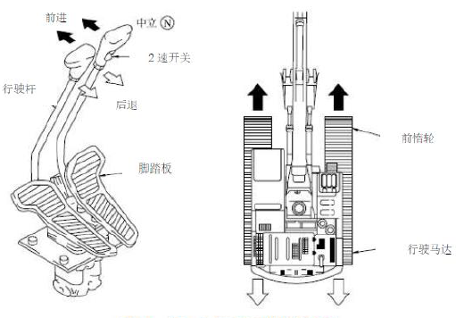
液压式挖掘机系工程机械（履带式）
履带式行走用操作装置示例
液压式挖掘机系工程机械的液压回路示例
教材５７页/辅助教材１８页

Slide 27
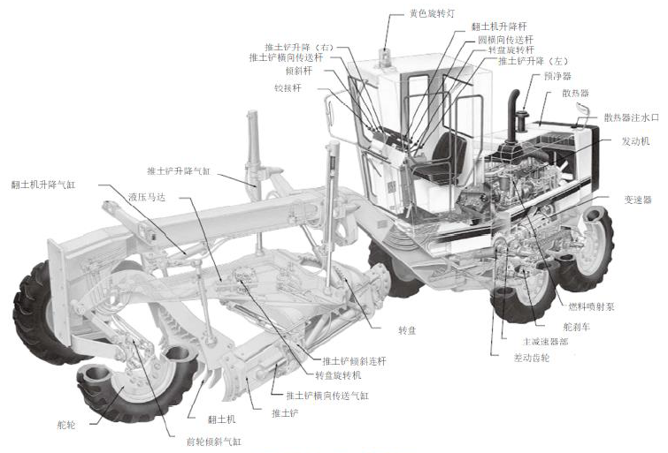
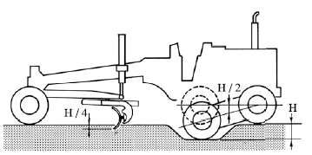
动力平地机
动力平地机构造的示例
上下摇动的示例
前车轴运行的示例
教材６３页/辅助教材１９页

Slide 28
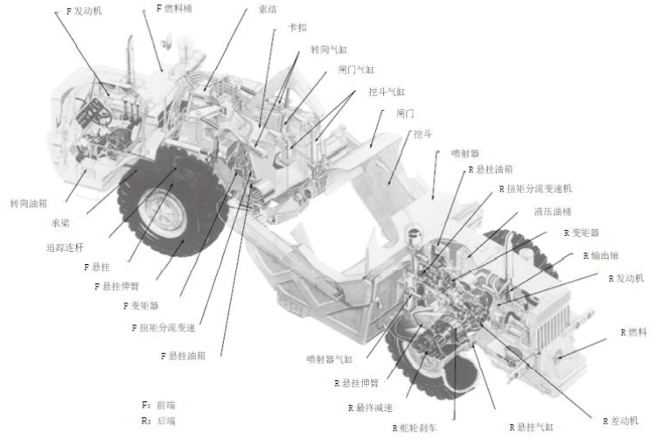
刮土机
电动刮土机构造的示例
教材６６页/辅助教材２０页

Slide 29
第４章 车辆系工程机械行驶的相关装置的操作

Slide 30
开始行驶的操作
（１） 发动机起动前
（２） 发动机的起动
（３） 发动机起动后
教材６９页/辅助教材２１页

Slide 31
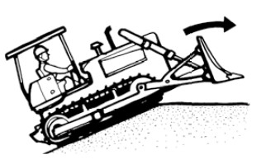
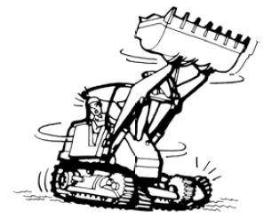
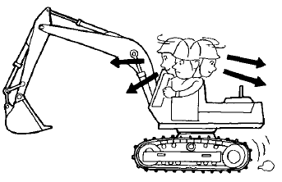
行驶时的操作
（１） 出发
（２） 行驶中
登上坡顶时的注意点
高速原地转弯时的注意点
前进・后退时确认机械的朝向
教材７２页/辅助教材２３页

Slide 32
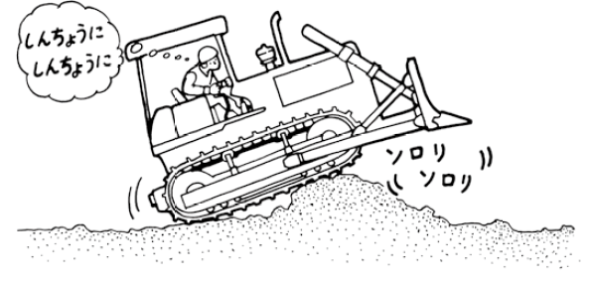
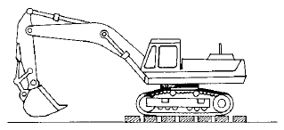
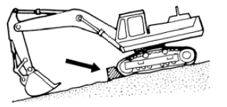
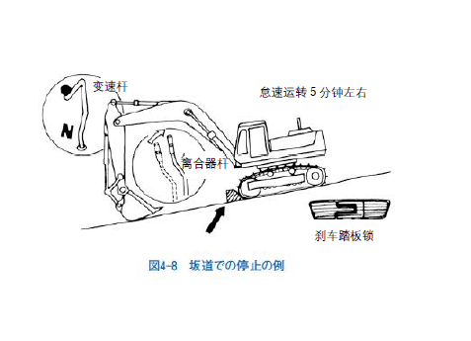
行驶时的操作
（３） 上・下坡，其他
（４） 行驶的停止
慎重
慢一点
穿越障碍物时的注意点
面在软地基使用道路垫板等的示例
在坡路中使用止滑块的示例
在坡道停车的示例
教材７４页/辅助教材２５页

Slide 33
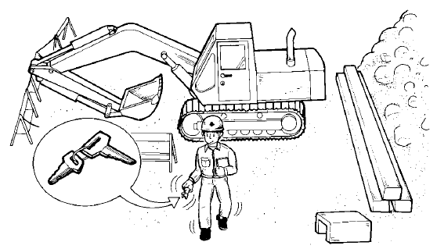
停车（停车场所）时的操作
停车时的留意点
润滑油，机油等
１・・・润滑油
２・・・防冻液
３・・・机油
教材７６页/辅助教材２７页

Slide 34
第５章 车辆系工程机械作业相关的构造以及种类

Slide 35
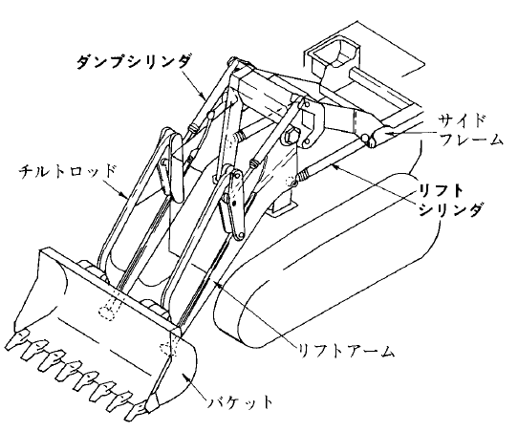
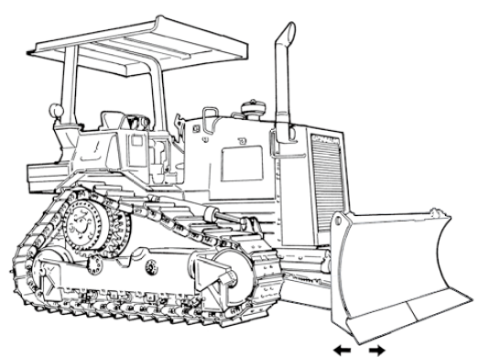
牵引机系工程机械作业装置的构造以及种类
翻斗气缸
侧承梁
倾斜杆
起重气缸
起重臂
铲斗
履带式牵引挖掘机的液压运行示例
斜角板推土机的示例
直铲式推土机的示例
推耙推土机的示例
教材７９页/辅助教材２９页

Slide 36
牵引机系工程机械作业装置的构造以及种类
Ｕ型铲车推土机的示例
修剪铲车推土机的示例
松土机的示例
松土器的示例
半Ｕ型推土机的示例
湿地直铲式推土机的示例
推进式推土机的示例
牵引挖掘机的示例
湿地推土机的示例
教材８２页/辅助教材３１页

Slide 37
安全装置等
１・・・前照灯
２・・・警报装置
３・・・护面罩以及翻车时保护装置（ROPS）
翻车时保护装置的示例
起重臂安全销等的示例
教材８５页/辅助教材３３页

Slide 38
挖掘机系工程机械作业装置的构造以及种类
伸臂气缸
伸臂
伸臂气缸
伸臂
动臂
抓斗气缸
动臂
铲斗气缸
动臂气缸
摇杆
动臂气缸
摇杆
摇杆棒
拖曳挖掘机用铲斗
摇杆棒
拖曳挖掘机
动力挖掘机
动力挖掘机用铲斗
液压式挖掘机装置的示例
头部
支撑绳
开合绳
伸臂
抓斗稳定
索绳
开合绳
贝壳斗
抓斗稳定索
主轴
平衡器
斗齿
机械蛤壳式挖掘机装置的示例
教材８６页/辅助教材３５页

Slide 39
安全装置等
升降时（开启止动）
作业时（解锁止动）
旋转杆
开关
计时器
电磁阀
标准 位置
电池
旋转马达
控制泵
发动机
液压油箱
锁住
解锁
锁杆的示例
旋转停车刹车的示例
松开后位置
动臂上扬
位置
托架
A承梁
止动螺丝
动臂
动臂
螺丝长度
80°
用于调整
运作角度
防动臂翻倒装置的示例
停止动臂起伏装置的示例
教材９０页/辅助教材３６页

Slide 40
动力平地机
旋转齿轮室
升降动臂
推土铲旋转
倾斜式
推土铲升降（右）
球形接头
升降连杆
横向传送齿轮室
拉杆
转盘
推土铲
推土铲倾斜连杆
推土（oshido）装置的示例
推土铲升降（左）
横向传送拉杆
松土装置的示例
动力平地机作业装置操作的示例
教材９２页/辅助教材３８页

Slide 41
刮土机
渣土装载机
排出器
闸门动臂
气缸
动臂
传送机
卡扣
伸臂
挖斗
铲斗
旋转承梁
切边
挖斗气缸
闸门
刮土机作业装置的示例
扒拢式装载作业装置的示例
教材９４页/辅助教材３９页

Slide 42
第６章 车辆系工程机械作业的相关装置的操作等

Slide 43
推土机 １・・・基本操作
离合器踏板
刹车踏板
减速踏板
前进
漂浮
降低
左转向
右转向
后退（加速）
前进（加速）
左倾斜
右倾斜
转向杆
驾驶席
（变速杆
前进后退组合）
上升
（作业杆）
推土机的操作装置的示例
推土机的标准操作方式的示例
教科书９７页/辅助教科书４１页

Slide 44
推土机 １・・・基本操作
倾斜量
直角排土板
斜角排土板
斜置时的示例
ＰＡＴ车的斜角姿勢
教科书９９页/辅助教科书４２页

Slide 45
推土机 １・・・基本操作
支撑
斜度量
倾斜
倾斜的示例
ＰＡＴ车的倾斜姿勢
支撑
铲刀角度的調整
教科书１００页/辅助教科书４２页

Slide 46
推土机２・・・基本作业
斜坡行驶的示例
操作推土铲的示例
教科书１０１页/辅助教科书４３页

Slide 47
挖掘作业
①
②
③
侧切作业的示例(a)
①
②
③
开槽推土法的示例
④
⑤
⑥
推土铲的高度
40～50cm
挖掘沟渠作业的示例
侧切作业的示例(b)
水
水
①
②
水
水
③
④
人工斜坡排水（nori men haisui）的示例
斜切作业的示例(c)
斜切作业的示例
教科书１０３页/辅助教科书４４页

Slide 48
推土作业
分两次推！
分两次推的示例
接力推作业的示例
溝挖掘作业的示例
并列推土（oshido）作业的示例
铺平作业的示例
教科书１０５页/辅助教科书４６页

Slide 49
填土（morido）作业
可以压实
无法压实
可以压实
无法压实
填土（morido）作业的压实示例
填土（morido）作业的示例
教科书１０７页/辅助教科书４７页

Slide 50
收尾作业
在水平的场地
降低推土铲
上下操作推土铲
使用平地机进行细致的细致的收尾
推土铲宽度的1/4
收尾作业的示例
粗收尾的示例
推土铲控制装置的示例
教科书１０９页/辅助教科书４８页

Slide 51
应用作业
事先使用电锯采伐
竹林的深度定为20～30cm。
除根，除草作业的示例
竹林等拔根的示例
推耙推土机的示例
去除滚石作业的示例
除去铺砌面作业的示例
回填作业(umemodoshi sagyo)的示例
教科书１０９页/辅助教科书５０页

Slide 52
松土作业
（１） 发掘岩块
（２） 逆着的纹理（sakame）发掘
（不好）
（好）
单柄松土器/多柄松土器
岩块和逆着的纹理（sakame）时的松土作业
松土作业
通过软质地基的示例
下坡和十字发掘
用于软地基的跑板的示例
教科书１１２页/辅助教科书５２页

Slide 53
牵引挖掘机
电子监控系统
方向指示器
停车刹车开关
上＆下换
挡开关
作业机锁开关
作业机控制杆
刹车踏板
油门踏板
牵引挖掘机操作装置的示例
教科书１１５页/辅助教科书５６页

Slide 54
牵引挖掘机
起重臂和铲斗的操作示例
行驶时的铲斗高度的示例
教科书１１６页/辅助教科书５６页

Slide 55
挖掘作业
挖掘作业的示例（１）
挖掘作业的示例（２）
垂直挖到底sukashi bori危险
挖掘作业的示例（３）
挖掘作业的示例（４）
教科书１１８页/辅助教科书５７页

Slide 56
装载搬运作业
铰链销的高度
销链
开始装载
结束
装载搬运作业的示例
装载姿势的示例（１）
稳定
单边负荷
单边负荷不稳定
不稳定
装载姿势的示例（２）
教科书１１９页/辅助教科书５８页

Slide 57
装载搬运作业
V型（V字移位）
作业对象物
Ｉ型（交叉移位） 作业対象物
装载运输技法的示例
在平坦的台阶上旋转
即使是在地盘平坦的地方也不可以随便旋转。
一般来说如果有货物堆积的时，在平坦的台阶上的旋转场地是采掘区附近。另外在投入后朝采掘区去时原则上要在投入口附近旋转。
回程（前进）
装载
（采掘）
搬运（前进）
旋转
Ｌ型（Ｌ字以为） 作业対象物
Ｔ型（Ｔ字移位） 作业対象物
在上坡的台阶上旋转
朝向采掘区为上坡（朝着投入口是下坡）的台阶时，为了防止物料掉落主要是后退搬运。
尽量选择在平坦的场地作为选择场地。根据台阶的状况，投入口附近旋转较多。
旋转
回程（前进）
（采掘）
搬运（后退）
注） 是牵引挖掘机的动作
装载運搬作业的示例 Ｖ字以为等其他
在下坡的台阶上旋转
朝向采掘区为下坡（朝着投入口是上坡）的台阶时，在搬运中在采掘区的附近旋转，回程时根据是否有无物料掉落，旋转在平坦的场地旋转。
投入口与采掘区之间的距离较短时，也是按照以上要领旋转。
投入操作的分解示例
最大排出时
挖掘作业的示例（２）
回程（后退）
（采掘）
搬运（前进）
从眼睛的位置以上20cm
投入口
装载
坡度0%
10%
投込作业的示例
教科书１２１页/辅助教科书５９页

Slide 58
液压式挖掘机（shoberu）（反铲挖土机）
操作杆
推伸臂
动臂
下
铲斗挖掘
左转
右转
收伸臂
动臂
上
（左杆）
（右杆）
液压式挖掘机（shoberu）操作装置的示例
左作业杆
行车杆（踏板）
右作业杆
前进
后退
推伸臂
左行车杆（踏板）
右行车杆（踏板）
降动臂
左转
右转
※2根操作杆（踏板）的履带式的情况
铲斗挖掘
升动臂
铲斗倾倒
收伸臂
驾驶席
ＪＩＳ规格的操作方式
教科书１２３页/辅助教科书６２页

Slide 59
液压式挖掘机（shoberu）（反铲挖土机）
(a)沟渠，建筑物的基础挖掘
(b)地表的浅挖掘
(c)人工斜坡（nori men）的削取收尾
(d) 挖沟渠
(a) 爬坡要领
液压式挖掘机（shoberu）（反铲挖土机）基本作业的示例
放回
铲斗尽可能的低下去
在这个位置放回
在这个位置把铲斗抬起
(b) 下坡要领
铲斗位置就这样降下去
把铲斗放回
在这个位置把铲斗抬起
爬坡，下坡要领
教科书１２３页/辅助教科书６３页

Slide 60
挖掘作业
伸臂
铲斗气缸
伸臂气缸
铲斗气缸
连杆
（刃尖前端角度）
液压式挖掘机（shoberu)（反铲挖土机）基本作业的示例
在路肩挖掘时履带的朝向
使用伸臂最有效率的挖掘范围
教科书１２６页/辅助教科书６５页

Slide 61
装载作业
装载作业的示例（１）
装载作业的示例（２）
旋转角度
尽量小一些
装载作业的示例（４）
伸缩臂的示例
装载作业的示例（３）
装载作业的示例（５）
长伸臂的示例
教科书１２８页/辅助教科书６６页

Slide 62
液压式挖掘机（shoberu）（装载挖掘机）
斜坡的宽度
挖掘面
规定的底面
考虑到排水后的挖掘上方作业示例
挖掘下方作业的示例
旋转角度要尽量小
进入
退出
直行挖掘作业的示例
并行挖掘作业的示例
教科书１３１页/辅助教科书６９页

Slide 63
液压式挖掘机（shoberu）（装载挖掘机）
侧山型台阶式挖掘法的示例
箱式台阶式挖掘法的示例
教科书１３３页/辅助教科书７１页

Slide 64
液压式挖掘机（shoberu）（装载挖掘机）
切割角大
切割角小
铲斗的切割角度
往同一地面上的
翻斗车（dampu）
装载
往在高处的搬运车装载
往土堆上排土
往带式输送机和料箱等装载
在旁边或者后方倒土
使用装载挖掘机进行装载和倒土的示例
教科书１３３页/辅助教科书７２页

Slide 65
蛤壳式挖掘机
在建筑现场挖地基
料堆
向倾卸（dampu）车装载
蛤壳式挖土机作业时的示例
往在高处的瓶子里装载
教科书１３６页/辅助教科书７４页

Slide 66
拉铲挖掘机
挖掘地面下人工斜坡（nori men）
给建筑物打地基和采集骨料
水路，挖掘沟渠，疏通清淤
动臂的限制角度
同一地面上的装载
在作业盘以下装载
向料堆装载
使用拉铲挖掘机挖掘和装载的示例
教科书１３７页/辅助教科书７６页

Slide 67
动力平地机１・・・基本操作
土质和斜角角度
动力平地机的操作装置的示例
推土铲刀刃前端角度
翻松机挖掘角度
教科书１４０页/辅助教科书７７页

Slide 68
动力平地机２・・・基本作业
倾斜操作
为了左旋转时轮胎的倾斜
推土铲碰触的示例
教科书１４２页/辅助教科书７９页

Slide 69
适应作业
犁雪机
切岸姿势的示例
犁雪机作业的示例
齐肩姿势的示例
开凿角度
铰接的U字旋转
翻松机开凿角度
偏移行驶
教科书１４４页/辅助教科书７９页

Slide 70
刮土机（动力刮土机）
注意挖斗的过度抬起
离心力导致的脱轨
刮土机操作装置的例
挖掘顺序的示例
撤土作业的示例
掘削基本作业的示例
教科书１４７页/辅助教科书８２页

Slide 71
刮土机（牵引式刮土机）
基本操作和驾驶关系的与6.1.1.推土机相同。
推土机操作装置的示例
牵引式刮土机的作业状况
教科书１５０页/辅助教科书８５页

Slide 72
履带式渣土装载机
履带式渣土装载机主要有大型牵引挖掘机和扒拢式装载机，因为6.1.2.大型牵引挖掘机跟前述相同，所以这里对扒拢式装载机进行说明
扒拢式装载机操作装置的示例
教科书１５４页/辅助教科书８６页

Slide 73
车辆系工程机械的移送
装货台面
爬梯用具
带挂钩的爬梯用具示例
装载机械的质量与爬梯用具之间关联的示例
使用爬梯用具的示例
装载位置
踏脚凳
固定在拖车上的示例
使用踏脚凳的示例
教科书１５７页/辅助教科书８８页

Slide 74
第７章 车辆系工程机械的点检・整备

Slide 75
相关法条，一般的注意事项
相关法条
检查时的留意点
点检时等的禁止入内牌子
建灾防同一安全标识～外国语标示的示例～
教科书１６３页/辅助教科书９２页

Slide 76
日常检查的要领 发动机起动前
根据液压油外观的判别方法
点检，补充时的姿势示例
轮胎的点检
整备电力系统时，取下电池的负极
教科书１６４页/辅助教科书９４页

Slide 77
日常检查的要领 发动机起动后
排气颜色和判定标准
离合器的调整
检查动作
存放时的留意点
教科书１７０页/辅助教科书９４页

Slide 78
作业中认为有异常时的检查要领
在作业中觉得工程机械状态奇怪时，
需要立即将工程机械停到平坦场地，
向负责人联系问题点，维修后再进行作业。
教科书１７２页/辅助教科书９８页

Slide 79
第８章 安全驾驶的心得，信号以及引导的要领

Slide 80
安全驾驶的心得
离开时停止发动机
检查时的状况确认
教科书１７５页/辅助教科书９９页

Slide 81
信号，引导的要领
引导者要在驾驶者容易看到的位置，并穿戴容易确认的衣服
〈使用哨子信号〉
安全 短音两声，重复
停止 长音
〈声音信号〉
安全 好，好（orai）
（引导员指挥并发出的口号）
停止 停止（stoppu）
教科书１７９页/辅助教科书１０１页

Slide 82
第９章 力学以及电的知识

Slide 83
力矩
力矩
翻倒支点
到铲斗为止的长度ℓ1
车的质量W0
翻倒的扭矩
教科书１８１页/辅助教科书１０２页

Slide 84
质量和比重
物体的质量＝体积×比重
教材１８８页/辅助教材１０３页

Slide 85
重心，物体的稳定性（稳固性（suwari））
重心的计算方法
物体的稳定性
重心
教材１８９页/辅助教材１０４页

Slide 86
物体的运动
速度和加速度
离心力，向心力（ａ）
离心力，向心力（ｂ）
离心力导致的翻倒
静止摩擦
教材１９４页/補辅助教材１０５页

Slide 87
电的知识
教材２０２页/辅助教材１０９页

Slide 88
电的知识
教材２０３页/辅助教材１０９页

Slide 89
第10章 地质以及土木施工等的相关知识

Slide 90
岩石的性质，土
土的构造
教材２０７页/辅助教材１１１页

Slide 91
土的构成
土的构成
教材２１２页/辅助教材１１２页

Slide 92
地面的硬度
教材２１５页/辅助教材１１３页

Slide 93
土量的变化
教材２１６页/辅助教材１１４页

Slide 94
砂土坍塌的原因以及前兆，砂石坍塌的原因
教材２１８页/辅助教材１１５页

Slide 95
砂土坍塌的原因以及前兆，土的强度
承土斜面崩塌的解释
岩石的坍塌模式
砂土的坍塌模式
风化花岗
岩土壤
风化残
留岩块
裂纹多的岩石
软硬相叠的岩石
崖锥性堆积物
（崖锥型）
断丘碎石层
（碎石岩石型）
风化花岗岩类
（洋葱状构造型）
直立人工斜坡（nori men）的坍塌示例
浮石型落石（剥离型）
滚石型落石（脱落型）
由裂纹分离除的岩块顺着裂纹剥落的模式。
包含了巨型碎石的岩块和玉石等，并且在碎石之间的充填物（矩阵）是由坚固度低的物质组成时，这个充填物被风华和侵蚀后，型碎石会浮出，在失去平衡了脱落的类型
透水层
软岩或者砂土
涌水
不透水层
坍塌土或者表土
砂土
裂纹多的岩石
软硬相叠的岩石
有柱状节理的岩石
不坚固土砂
不透水层的存在
土石流
岩石的剥离・崩落型坍塌
砂土的表面脱落，崩落型坍塌
是顺着岩石的节理坍塌的中规模坍塌。因为挖掘导致的潜在性裂纹打开，雨水渗透后脆弱化，顺着直线的滑落面坍塌的情况较多。
因为挖掘导致砂土和土壤硬底层的抵抗力被开放，然后风化吸入雨水后，坍塌的类型。作为土砂的坍塌最常见的类型。
地层，节理
土壤坍塌的前兆
岩盘或者断层破碎带
坍塌土的滑落
断层，岩脉
地层，节理的滑坡
大规模坍塌（岩盘塌方）
在岩盘中极度低强度的弱线（裂纹，断层面，岩脉等）发达，顺着其弱线滑落的类型。与斜坡与弱线的位置，倾斜角等的关系决定坍塌规模。另外也有在末端发生隆起的情况发生。
粘土层
粘性土的圆弧滑落
复合滑落
大规模坍塌（地滑型）
教材２１８页/辅助教材１１６页

Slide 96
掘削工法
人工斜坡（nori men）斜面切法实例
教材２２４页/辅助教材１１９页

Slide 97
掘削工法
挡土明挖技法示例
教材２２６页/辅助教材１１９页

Slide 98
掘削工法
沟槽切割技法的示例
挡土墙
先拱后墙技法的示例
教材２２７页/辅助教材１２０页

Slide 99
第１１章 灾害事例

Slide 100
建设业的死伤灾害
图11-1所示为建筑业中休业四天以上的伤亡灾害的推移
建筑业中休业四天以上的伤亡灾害的推移
（不包括因为东日本大地震直接造成的伤亡）
此外，如果按起因分别收集从2017年（平成29年）中发生的休业4天以上的伤亡中提取的灾难发生原因时，由工程机械等为原因导致的伤亡灾害中，约有56％是整地，搬运，装载用以及挖掘用的死伤，还有约15％是解体用。
（参考）厚生劳动省 劳动灾害发生状况，职场的安全网站：劳动灾害原因要素的分析（2009年 建筑业）
发生件数（人）
辅助教材１２１页

Slide 101
案例1 土木劳动者建筑工被拖曳挖掘机的平衡器夹住
案例2 使用拖曳挖掘机铺平土时，驾驶员被夹在支撑梁与杠杆之间
案例3 拖曳挖掘机的铲斗中的石块掉落在作业者上
案例4 拖曳挖掘机在坡地翻倒，引导员被压在下面
教材２３０页/辅助教材１２２页

Slide 102
案例5 进行讨论后，走到了拖曳挖掘机的前面，然后被旋转的铲斗严重撞击
案例6 推土机的点检结束后，安装盖子时失去平衡导致脚被夹
案例7 推土机从坡地摔落，驾驶员被压在了下面
案例8 标记作业者被卷入在后退的推土机的履带中
教材２３４页/辅助教材１２６页

Slide 103
案例9 牵引挖掘机在吊物行驶中，撞击到作业者
案例10 引导员在隧道内被牵引挖掘机的铲斗夹住
案例11 土木劳动者被后退的平地机撞
案例12刮土机在坡地翻倒，驾驶员被压在下面
教材２３８页/辅助教材１３０页

Slide 104
劳动者的安全卫生相关法律体系
有几项与劳动者的安全卫生相关的法律，包括劳动安全卫生法。尤其是劳动安全卫生法中规定了必须遵守的事项，以确保劳动者的安全和健康并促进舒适工作环境的形成。与政府法令和省颁法令，告示等标示伴随法律实施的具体事项。
如下所示劳动者的安全卫生相关法律体系
图9-1车辆系工程机械（整地・搬运・装载用以及挖掘同）驾驶技能的相关法律体系
（（参考）厚生劳动省建筑维修行业风险评估手册
辅助教材１３４页

Slide 105
劳动安全卫生法（摘录）（１）
第１章总则
第３条〈企业等的责任〉
企业不仅要遵守本法所规定的防止劳动灾害的最低标准，而且要通过实现舒适的工作环境和改善工作条件来确保劳动者在工作场所的安全与健康。此外，企业必须配合国家实施的防止劳动灾害的相关措施。
2 设计和制造或进口机械和器具及其他设备的人，制造或进口原材料的人，或者建造或者设计建筑物的人，在设计，制造和进口，建设时，必须做出努力，以防止因使用这些物品而引起的劳动灾害。
3将工作外包的人，例如建筑工程的订购者，必须注意不要强加可能影响安全卫生作业执行的条件，例如施工方法和工期。
第4条劳动者必须遵守防止劳动灾害的必要事项外，并需要努力配合企业和其他有关方面实施的防止劳动灾害的措施。
教材２４３页/辅助教材１３４页

Slide 106
劳动安全卫生法（摘录）（２）
第5章 机械等以及有害物相关的规则
第45条<定期自主检查>
企业应按照厚生劳动省条例的规定，定期对政令中规定的锅炉及其他机械等进行自主检查，并必须记录结果。
2 企业在根据对前项所诉的机械等政令规定的事项相同的规定进行自主检查，在进行其中厚生劳动省令中规定的自主检查（以下称为「特定的自主检查」。）时，需要让具有厚生劳动省条例中规定的资格的人员，或已获得第54-3条第1项规定注册的人员，应他人的要求对该机械进行特定自主检查的人（以下称为「检查业者」。）实施。
3厚生劳动大臣应根据第1项的规定，为了正确并且可以有效实施自主检查，发布了所需的自主检查方针。
4省略
表5－1 相关法令
教材２４８页/辅助教材１３５页

Slide 107
劳动卫生安全法（摘录）（３）
第6章 劳动者就业时的措施
第61条〈就业限制〉
关于起重机的驾驶以及一起业务，如果不是获得了都道府县劳动局局长颁发的有关驾驶证的人，或在都道府县劳动局注册的人，有关业务的技能讲习中结业的人和获得厚生劳动省规定的资格的人，企业不可以让其从事该业务。
2 除依照前项规定从事相关业务的人员外，任何人均不得从事该业务。
3根据第1项的规定中可以从事该业务的人，在从事该业务时必须携带驾驶证或其他证明该业务的资格文件。
4省略
机械驾驶员必须有的资格
作业者必须有的资格
教材２５０页/辅助教材１３６页

Slide 108
劳动安全卫生法实施令（摘录）
第20条〈就业限制有关的业务〉
如下所示，该法第61条第1项的政令规定的业务
1-11 省略
12 附表7第1号，第2号，第3号或第6号中列出的机体重量为3吨或以上的工程机械，使用动力并可以自行行驶到不特定场地的驾驶（除去在路上驾驶。）业务
13以下省略
教材２５１页/辅助教材１３６页

Slide 109
劳动安全卫生规则（摘录）（１）
第1卷 总则
第7章 许可证等
第3节 技能讲习
第82条 <技能讲习结业证书等的补发>
已经领取了技能讲习结业证，且正在从事或正打算从事技能培训相关工作的人员，在遗失或损坏该证时，除第3项规定的情况以外，必须要将技能讲习结业证补发申请书（第18条式样）提交到领取技能讲习结业证的登陆培训机构，重新领取补发的技能讲习结业证。
2 前项规定的人员更换姓名时，除第3项规定的情况外，必须将技能讲习结业证书更换申请书（第18号式样）提交到领取技能讲习结业证的登陆培训机构，进行技能讲习结业证书的改写。
3 以下省略
教材２５６页/辅助教材１３８页

Slide 110
劳动安全卫生规则（摘录）（２）
第2卷 安全标准
第2章工程机械等
第1节车辆系工程机械
第1项 总则
第1项的2 构造
第152条 <前照灯的设置>
企业必须为车辆系工程机械配备前照灯。但是，在为确保安全安全作业需要保持一定照度的场所使用车辆系工程机械时，并不适用本规定※1。
第153条 <护面罩>
在因掉落的岩石等而对劳动者可能造成危险的地方*1使用车辆系工程机械（限于推土机，牵引挖掘机，渣土装载机，动力挖掘机，拖曳挖掘机以及解体用机械）时，企业必须为相应车辆系工程机械配备坚固的护面罩※2。
注1）所谓「岩石可能掉落的地方……」是指在进行照明挖掘作业，采石挖掘作业，隧道建设等需要用到相应机械的场所，由于机械作业等原因可能会造成岩石掉落的场所。
注2）关于护面罩，其结构标准由昭和50.9.26基发第559号告表示。
第2款 使用车辆系工程机械相关危险的防止
第154条 <调查以及记录>
企业在使用车辆系工程机械进行作业时，为防止因车辆系工程机械的跌落，地面坍塌等对劳动者造成危险，必须事先对进行该作业的场所做好地形，地质的状态等调查，并记录结果。
教材２６１页/辅助教材１３８页

Slide 111
劳动安全卫生规则（摘录）（３）
第155条 <作业计划>
企业使用车辆系工程机械进行作业时，必须要基于前条规定的调查结果制定相应的作业计划，且要按照该作业计划进行作业。
2前项的作业计划中必须注明以下内容。
1所使用的车辆系工程机械的种类和能力
2车辆系工程机械的运行路线
3使用车辆系工程机械的作业方法
3 企业在制定第一项作业计划时，必须要通知相关劳动者关于前项第2号及第三号的事项。
第156条 <速度限制>
使用车辆系工程机械（最高时速10 km 的除外）进行作业时，企业必须根据作业场所的地形，地质的状态等※，对车辆系工程机械做出恰当的时速限制规定，并且要依此规定进行作业。
2前项的车辆系工程机械的驾驶员，驾驶车辆系工程机械时不允许超过前项的限制速度。
注）「地形，地质的状态等」中的「等」包括安装了其他机械设备的情况。
教材２６２页/辅助教材１３９页

Slide 112
劳动安全卫生规则（摘录）（４）
第157条 <滚落等的防止等>
在使用车辆系工程机械进行作业时，为防止车辆系工程机械由于翻倒或滚落对劳动者造成危险，对相应车辆系工程机械的运行线路要注意防止路肩的坍塌，防止地面部均匀沉降，保持必要的宽度等※1必须要阐述必要措施。
2在路肩，坡地等处使用车辆系工程机械进行作业中，如有因车辆系工程机械的翻倒到或滚落对劳动者造成危险的可能性时，企业要设置指挥员※2，必须要让指挥员指挥相应的车辆系工程机械。
3前项中的车辆系工程机械的驾驶员必须遵循同项指导员的指导。
注1）「保持规定的宽度等」中的「等」包括护栏的安装，标志的设置等。
注2）如果安装了护栏并且正确设置了指示牌，以确保没有翻倒，滚落等的危险时，则无需设置第2项中的指挥员。
第157-2条
在路肩，坡地等处，如有因车辆系工程机械的翻倒或滚落对劳动者造成危险的可能性时，在尽量不使用设有翻倒时保护构造，且装置了安全带以外的车辆系工程机械的同时，必须努力让驾驶员使用安全带。
教材２６２页/辅助教材１４０页

Slide 113
劳动安全卫生规则（摘录）（５）
第158条 <防止碰撞>
在使用车辆系工程机械进行作业时，在有可能发生由于与行驶中的车辆系工程机械碰撞给劳动者带来危险性的场所※不允许劳动者进入。但，如果设置了指挥员，并由他指挥相应的车辆系工程机械时并不适用。
2 前项车辆工程机械的驾驶员必须遵循同项中的指挥员给出的指导。
注）「可能发生危险的场所」不仅包括机械的行驶范围，还包括伸臂和动臂等作业设备的操作范围。
第159条 <信号>
当企业为车辆系工程机械分配指挥员时，设置特定信号，并必须让指挥员做出相应的信号。
2 前项中的车辆系工程机械的驾驶员必须遵循同项的信号。
第160条 <离开驾驶位置时的措施>
车辆系工程机械的驾驶员离开驾驶位置时，企业必须使驾驶员采取以下措施。
1将铲斗，底板可以打开的铲斗等※1作业装置下降到地面。
2要讲明关停原动机，且刹好行驶刹车等※2以防止车辆系工程机械滑走的措施。
2必须讲明前项中的驾驶员离开车辆系工程机械的驾驶位置时，要采取同项各号中阐述的措施。
注1）「铲斗，底板可以打开的铲斗等」的「等」包括挖掘机，排土板等。
注2）「刹行车刹车等」中的「等」包括用楔块，止滑块等停止。
教材２６３页/辅助教材１４１页

Slide 114
劳动安全卫生规则（摘录）（６）
第161条 <车辆系工程机械的移送>
当企业以移送车辆系工程机械为目的，要使用自行式或牵引式装卸到货运车辆上等※1，使用道路垫板，填土（morido）以防止车辆系工程机械翻倒和滑落等时，请遵循以下规定。
1在平坦，坚固的地方进行装卸。
2使用道路垫板时，请使用长度※2，宽度和强度足够的路板，并以适当的坡度※3牢固地安装。
3使用填土（morido）和临时的台子等时，请确保足够的宽度和强度※4以及适当的坡度。
注1）「货运车辆等」中的「等」包括拖车。
注2）「足够长」的「足够」应根据车辆系工程机械的装卸重量和尺寸来确定。
注3）「适当的坡度」是指在考虑爬坡力等机械性能的安全范围内的坡度。
注4）「填土（morido）强度」是通过对填土（morido）实施打桩并将其充分硬化来确保的。
第162条 <乘坐的限制>
在使用车辆系工程机械进行作业时，企业不得将劳动者安置在除乘车席※以外的任何地方。
注）「乘车席」是指驾驶员座位，乘客座位和其他用于乘车的座位。
第163条 〈使用限制〉
在使用车辆系工程机械进行作业时，为了防止由于翻倒以及和动臂，伸臂等作业设备的破坏而对作业人员造成危险，企业对相应的车辆系工程机械，在构造上规定了必须遵守的※安定度和最大装载量等。
注）「构造上的规定」是指，车辆系工程机械标示的构造规定。
教材２６４页/辅助教材１４２页

Slide 115
劳动安全卫生规则（摘录）（７）
第164条〈主要用途以外的使用限制〉
企业者不得将车辆系工程机械用于除车辆系工程机械的主要用途以外的任何目的，例如用动力挖掘机提起重物或用蛤壳式挖掘机升降劳动者※1。
2 如果下列任何一项适用，则前项的规定不适用。
1进行起吊负载※2 的工作时，适用于以下任何一项时。
a因工作性质而不可避免时或进行安全作业有必要时※3。
b当在伸臂和铲斗等作业装置上，安装相应的钩子和卸扣（shakkuru）等金属配件及其 他起吊器具后使用时※4。
（1）要有与荷载重量相匹配的足够强度※5。
（2）要使用防脱装置等，使相应器具上起吊的货物没有掉下的危险性。
（3）要使用没有从作业装置上脱落危险性的器具※6。
2进行起重作业以外的作业，不会对劳动者造成危险时。
注1）在「通过蛤壳式挖掘机进行作业者的升降等」的「等」中，也可以使用动臂，臂等代替舷梯。
注2）「起吊货物的作业」包括吊物的动臂转动和吊物行驶。
注3）在「因工作性质而不可避免时或进行安全作业有必要时」中，包括了作为在使用车辆系工程机械进行挖掘机械的一环，为了减少泥沙崩塌的危险，在临时挡土用钢板桩，休姆管等的起吊作业中，由于作业场所狭窄，如果采用移动式起重机进行搬运作业的话，作业场所会更加错综复杂，增加危险的情况。
注4）「在作业装置上安装起吊用器具后使用时」是指，将钩，卸扣（shakkuru），钢绳，吊链等安装在作业装置上，并以使其不易脱落，也是指使用这个进行起重作业。并不包括将钢缆挂在铲斗的斗齿上起吊货物的情况，和将钢缆直接缠绕在动臂，伸臂上，起吊货物的情况。
注5）起重设备的强度应具有等于或大于5的安全系数（即起重设备的切削负荷值除以第3项第4号中的负荷值而获得的值）。
注6）「不会从作业设备上脱落的东西」是指，通过焊接将钩子等安装的，熔合及角焊缝厚度等都充分的，且相应的安装部分的整个圆周都溶合的。
注）在作业上，必须要用已经取得移动式起重机，吊索作业（tamagake）技能资格的人员。
教材２６５页/辅助教材１４３页

Slide 116
劳动安全卫生规则（摘录）（８）
第165条<修理等>
在进行车辆系工程机械的修理或安装拆卸配件的工作时，企业必须任命负责相应作业的指挥员，并对其讲授如下措施。
1确定工作程序并指导作业。
2对下一条第1项中规定的安全支柱，安全块等以及第166-2条第1项中规定的脚手架的使用状况进行监视。
第166条<防止由于动臂下降等引起的危险>
企业抬高车辆系工程机械的动臂，伸臂等，并对其进行修理，检查等时，为了防止由于动臂，伸臂等突然掉落而造成的危险。必须让从事这项工作的劳动者使用安全柱，安全块等。
2 从事前段所述工作的劳动者必须使用同一段所述的安全栏，安全块等※。
注）「安全块等」的「等」包括脚手架等。
教材２６５页/辅助教材１４４页

Slide 117
劳动安全卫生规则（摘录）（９）
第166-2条 <防止因配件坍塌而造成的危险>
在安装或拆卸车辆系工程机械的配件时，企业必须要让从事作业的劳动者使用脚手架，以防止由于配件坍塌等原因而造成的危险。
2从事前项作业的劳动者必须使用同项所述的脚手架。
第166-3条<配件的安装限制>
企业不得将超过构造上规定重量的配件安装到车辆系工程机械上。
第166-4条<配件重量等的标示等>
在更换车辆系工程机械的配件时，企业必须要将配件的重量（包括安装了铲斗，底板可以打开的铲斗等时，铲斗，底板可以打开的铲斗等的容量或最大负载重量。在下文中也应同样适用）标示在驾驶员容易看见的位置上，或者在该车辆系工程机械上配备驾驶员容易确定的配件重量的书面文件。
教材２６８页/辅助教材１４４页

Slide 118
劳动安全卫生规则（摘录） （１０）
第4编 特别规则
第2章 关于机械等出借人等的特别规定
第666条 ＜机械等出借人应阐明的措施＞
前项规定者（以下简称"机械等出借人"。） 将机械出借给其他企业时，必须阐明下列措施。
1 事先点检该机械等※1，发现异常时，进行修理和其他必要的整备。
2 向接受该机械出借的企业，要提供包含以下事项的书面文件。
a. 该机械等的能力※2
b. 该机械的特性和其他使用注意事项※3
2 前项规定的机械等的出借中，对于出借的机械等，购买机种的选择，出借后的保养等，本该由该设备所有者承担的业务由该机械等的出借接受者进行时，（小规模企业等设备引进资金补贴法（昭和31年第115号法律）包括第2条第6项规定的都道府县设备租赁机构进行的设备出借项目）。不适用※4
注1 所谓「事先」，并不是出借时都要进行全部点检，可以根据使用状况只点检必要部分。
注2 「该机械等能力」是指，在使用上对车辆系工程机械特别需要的能力，比如，稳定性，铲斗容量等主要事项。
注3 「其他使用注意事项」是指，使用燃料，调整方法等关于该机械在使用上需要注意的事项。
注4 第2项的主要内容是，对于作为金融手段以租赁形式的，并不适用本条款。
教材２７３页/辅助教材１４５页

Slide 119
12.3. 车辆系建筑机械构造规格（摘录）
第1条<强度等>
第2条<稳定度>
第3条（打桩机的稳定和打桩机）
第4条（挖掘用机械（不包括履带式）和解体用机械（不包括履带式）的后方稳定度）
第5条〈行车用刹车等〉
第6条<作业装置用刹车>
第7条<行车装置等的操作部分>
第8条（操作部分的功能和操作方法等操作所需的事项）
第9条<驾驶所需的视野>
第10条<升降设备>
第11条<伸臂等升降的危险防止设备>
第十二条<方向指示器>
第十三条〈警报装置〉
第13-2条<超过工作范围时的自动停止装置等>
第14条〈安全阀等〉
第15条<显示>
第16条〈特殊构造的车辆系工程机械〉
第17条<适用除外>
教材２７６页/辅助教材１４６页

